Slide 1
课程评价系统
人工智能通识课·实践项目 第一类：智能体编程应用开发

Slide 2
项目背景与目标
● 课程评价是高校教学质量保障的重要环节，传统纸质评教效率低、统计难
● 本项目开发一套线上课程评价系统，实现评价的实时采集与自动统计
● 核心目标：构建轻量级、易部署的Web应用，满足日常教学评价需求
● 技术栈：Python Flask + SQLite + HTML/CSS/JS + ECharts

Slide 3
角色设计与权限分流
● 学生（Student）：浏览课程、选课、提交评价（1-5星+文字评语）、查看历史
● 教师（Teacher）：查看评分统计与分布、浏览学生详细评价、导出CSV
● 管理员（Admin）：课程增删改、用户角色管理、全校数据仪表板
● 权限控制：基于RBAC模型，不同角色登录后显示完全不同的功能界面
● 后端API层使用装饰器进行角色校验，防止越权访问

Slide 4
技术架构与数据库设计
● B/S三层架构：表现层（HTML/JS）→ 业务逻辑层（Flask）→ 数据层（SQLite）
● 4张核心数据表：users / courses / enrollments / evaluations
● 前端通过Fetch API异步调用后端RESTful接口，页面无刷新切换内容
● Session-based认证：登录后生成session，各页面加载时验证身份
● ECharts CDN集成，实时查询数据库生成可交互图表

Slide 5
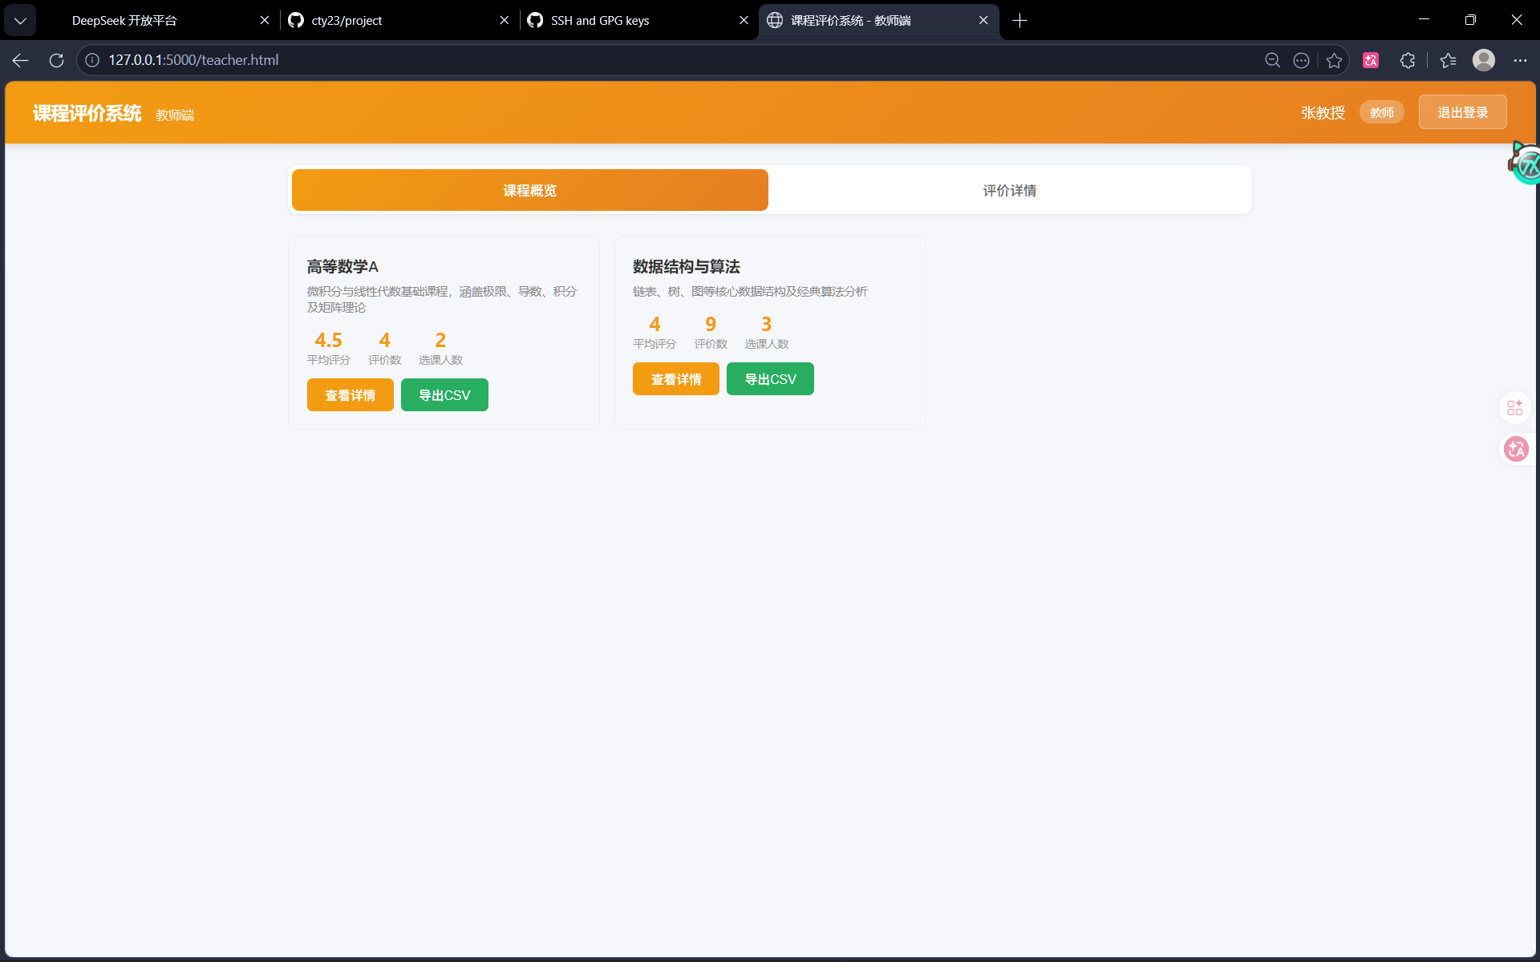
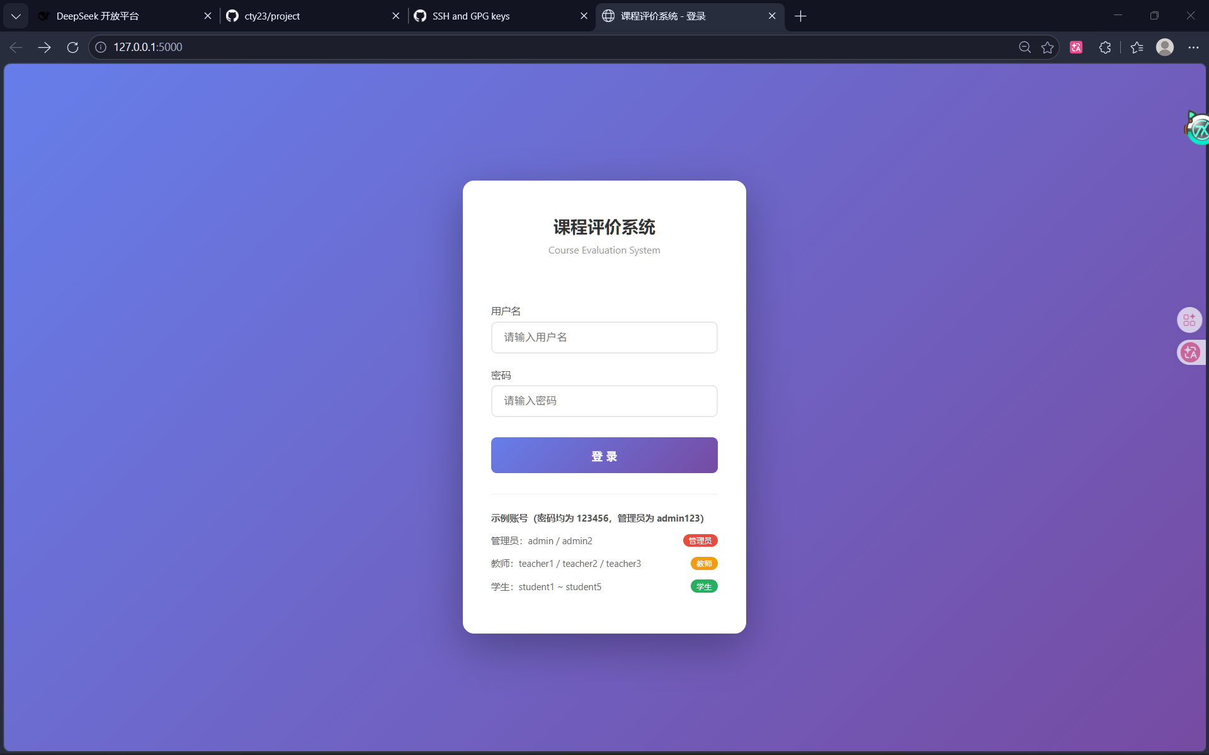
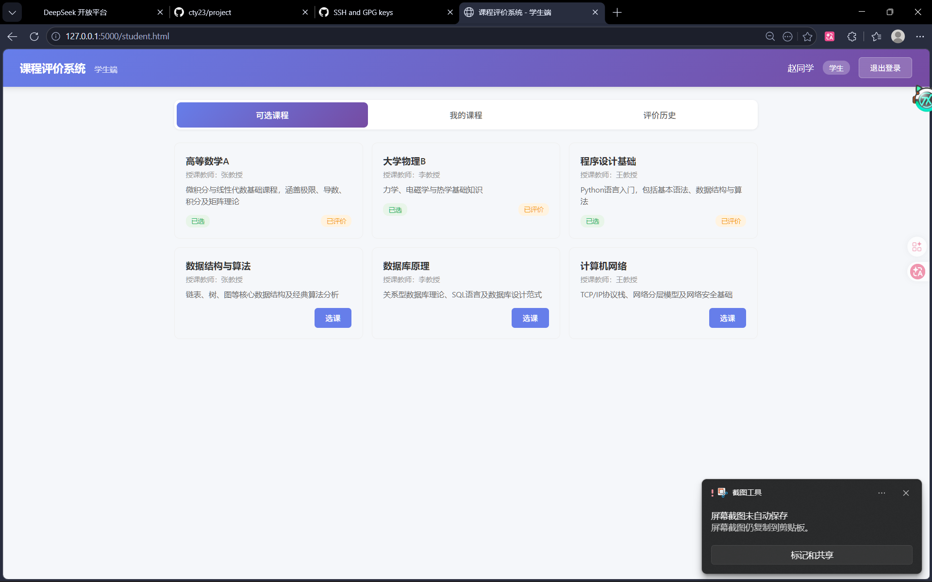
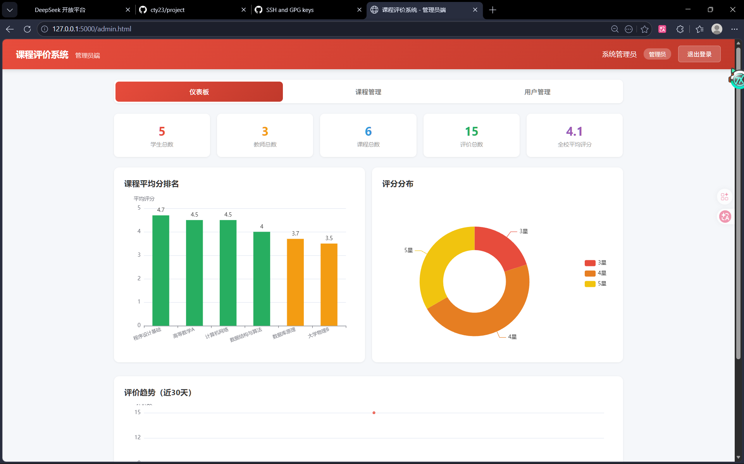
功能演示（截图）
（此处插入登录页截图）
（此处插入学生端截图 — 选课、评价、历史）
（此处插入教师端截图 — 评分统计、评价列表、CSV导出）
（此处插入管理员端截图 — 课程管理、用户管理、数据仪表板）

Slide 6
数据可视化（ECharts）
● 课程平均评分排名柱状图 — 直观比较各课程评价水平
● 评分分布饼图 — 展示1-5星评价的数量和占比
● 选课人数对比图 — 各课程热度一目了然
● 所有图表支持交互式tooltip悬停查看详情
（此处插入ECharts图表截图）

Slide 7
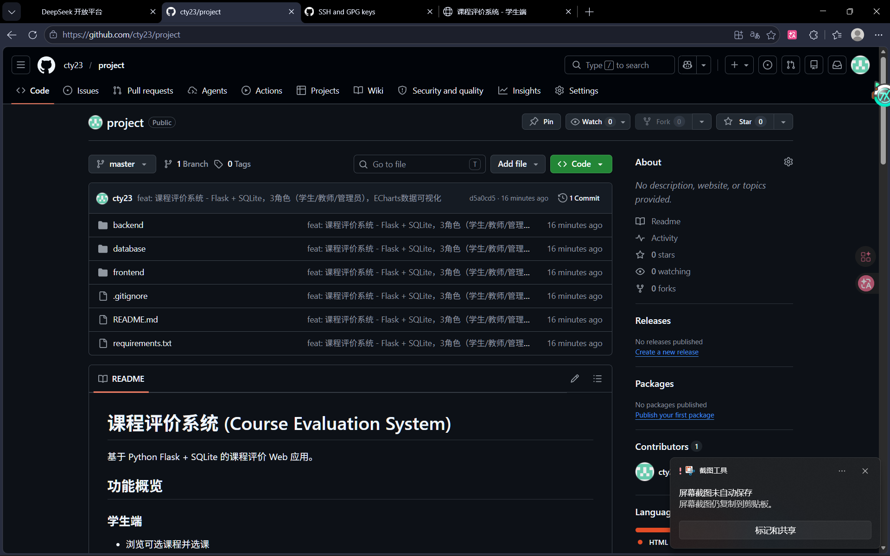
GitHub仓库与代码管理
● 仓库地址：https://github.com/cty23/project（公开）
● 完整项目结构：backend / frontend / database / README / requirements
● 包含完整运行说明：环境要求、安装步骤、启动方法、测试账号
● 版本控制：Git + SSH密钥认证
（此处插入GitHub仓库截图）

Slide 8
总结与展望
● 已完成：3角色权限分流、每角色3+核心功能、ECharts数据可视化、GitHub公开仓库
● 技术收获：实践了AI辅助编程、Flask全栈开发、前后端协作、权限系统设计
● 未来方向：云服务器部署（公网访问）、匿名评价、NLP情感分析、SSO对接
● 核心体会：AI助手提效显著，但系统设计能力和质量把控仍是开发者的核心素养

Slide 9
谢谢！
GitHub: https://github.com/cty23/project

